Slide 1
Chapter 7
向量積分與積分
定理

Slide 2
大 綱
7.1 向量函數之常積分
7.2 線積分
7.3 面積分
7.4 體積分
7.5 平面葛林定理
7.6 史托克定理
7.7 高斯散度定理

Slide 3
7.1 向量函數之常積分
對於一由參數 t 所定義之向量函數 ，其中 及 分別為該向量v在 方向上之分量。若 及 在某一指定區域中連續，則 的不定積分為

Slide 4
7.1 向量函數之常積分
若存在一向量 ，使得 ，則
其中 為一任意之常數向量。而 若在 為連續，則 由 至 的定積分為
其中 。

Slide 5
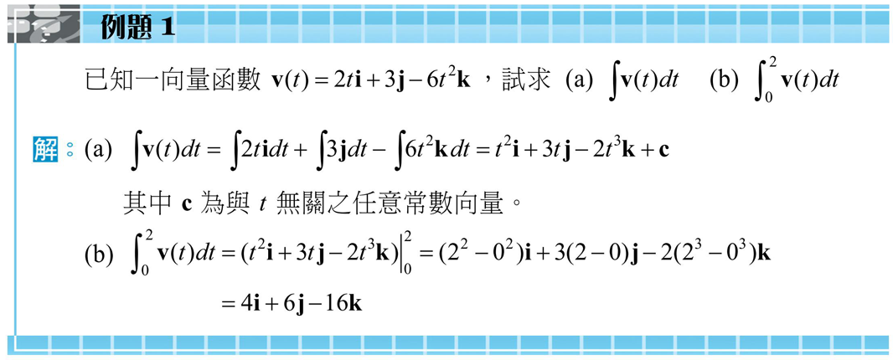
7.1 向量函數之常積分

Slide 6
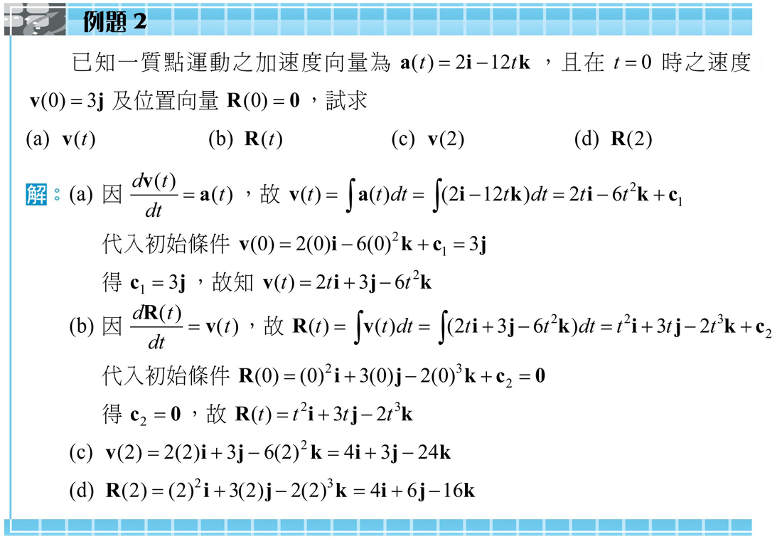
7.1 向量函數之常積分

Slide 7
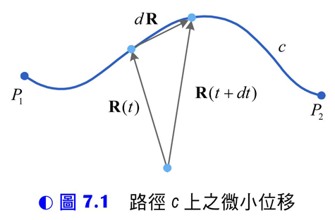
7.2 線積分

Slide 8
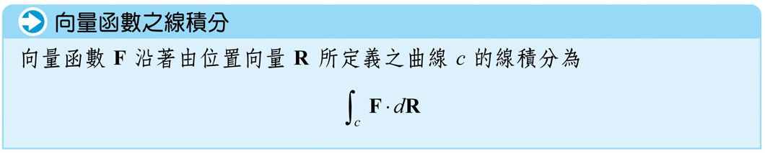
7.2 線積分

Slide 9
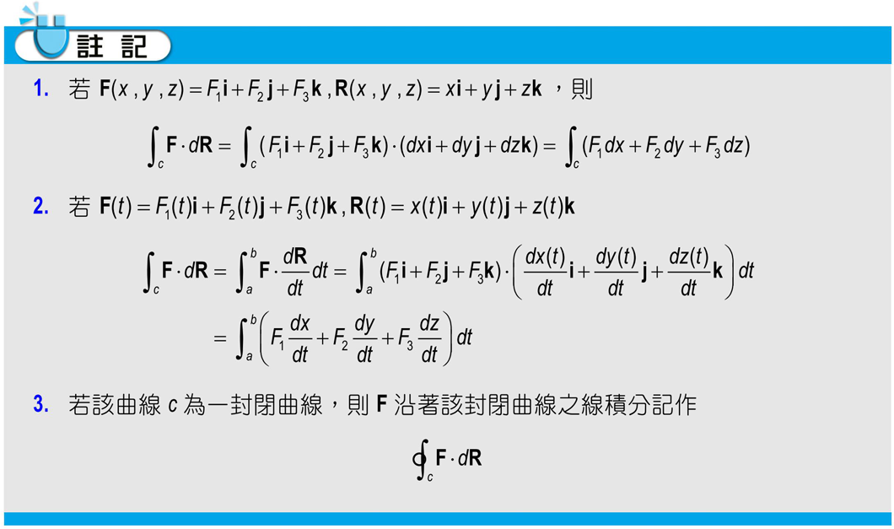
7.2 線積分

Slide 10
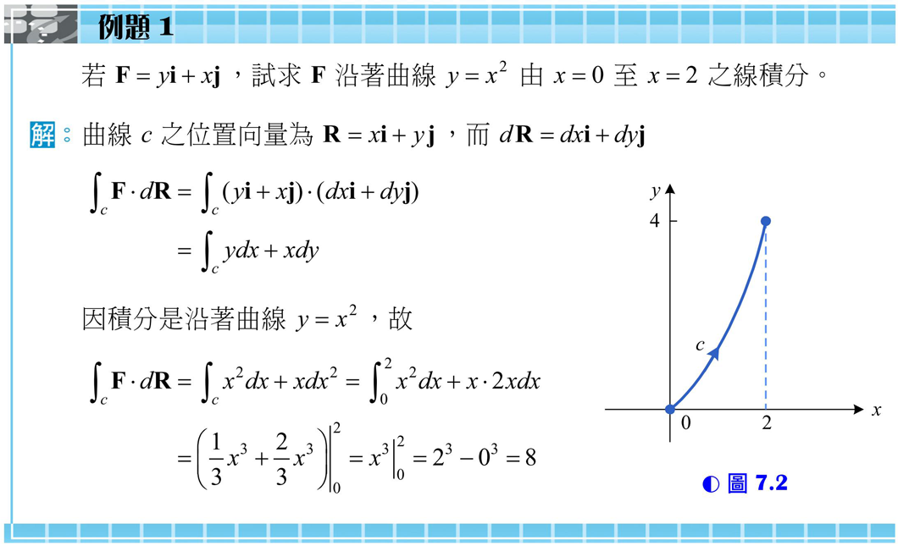
7.2 線積分

Slide 11
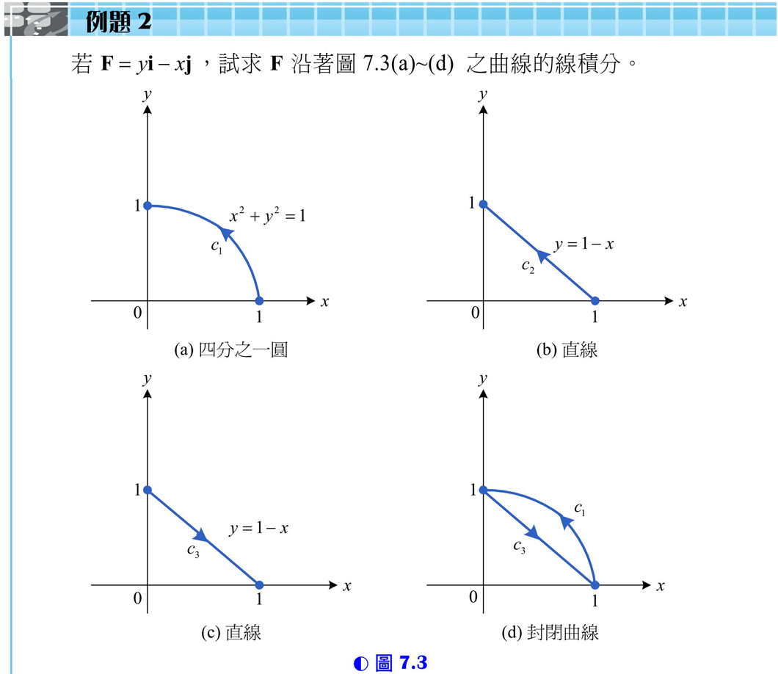
7.2 線積分

Slide 12
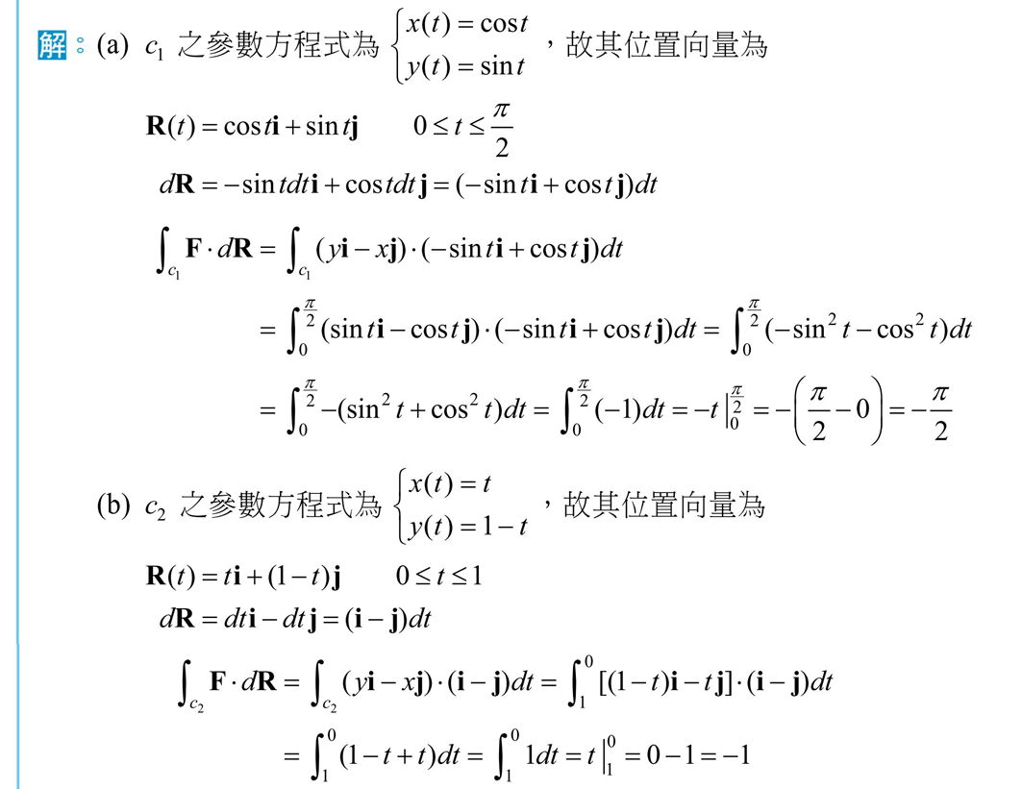
7.2 線積分

Slide 13
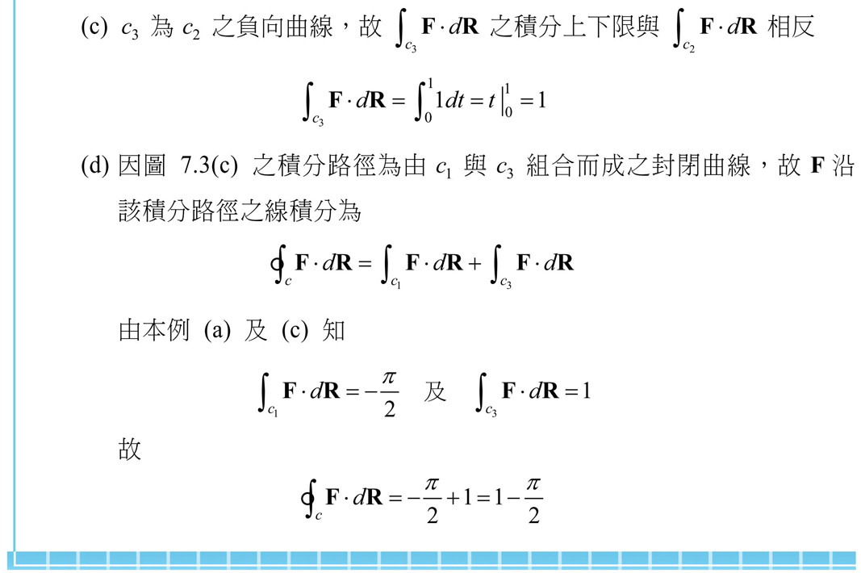
7.2 線積分

Slide 14
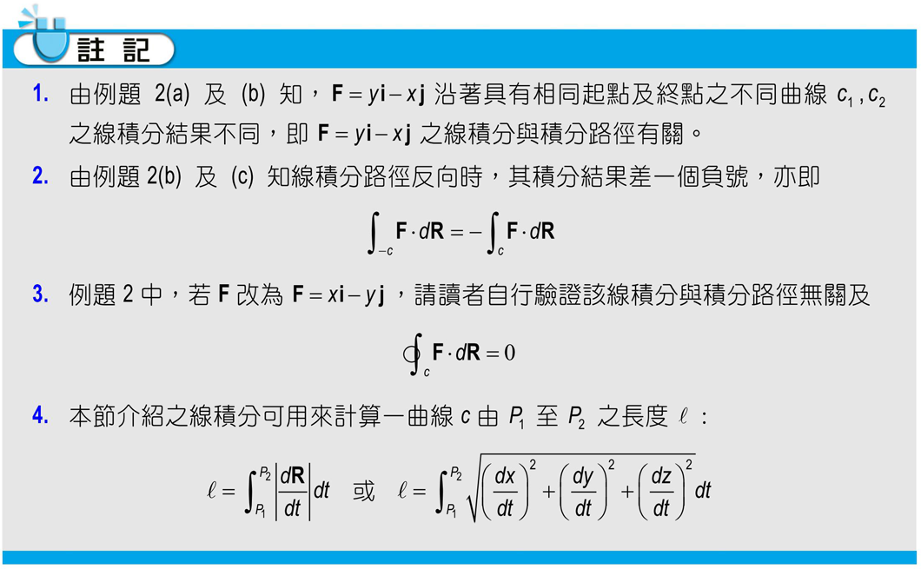
7.2 線積分

Slide 15
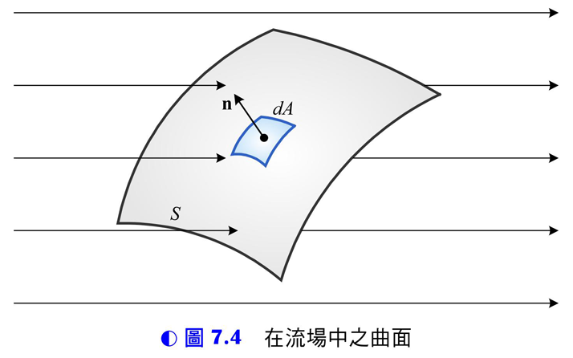
7.3 面積分

Slide 16
7.3 面積分
該流體在單位時間流經某一微小曲面 (n為微小曲面 dA 之單位法向量 ) 之質量為
而在單位時間流經曲面S之質量 ( 即質量流率 ) 為
上式積分係向量 在曲面 dA 之法線方向之分量 對 dA 之積分，因其係對面積 dA 積分，故使用重積分符號，而此類積分即被稱為面積分 (Surface Integral)。
在微積分學習過的重積分

Slide 17
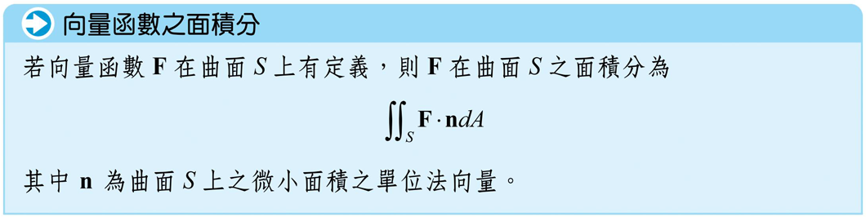
7.3 面積分

Slide 18
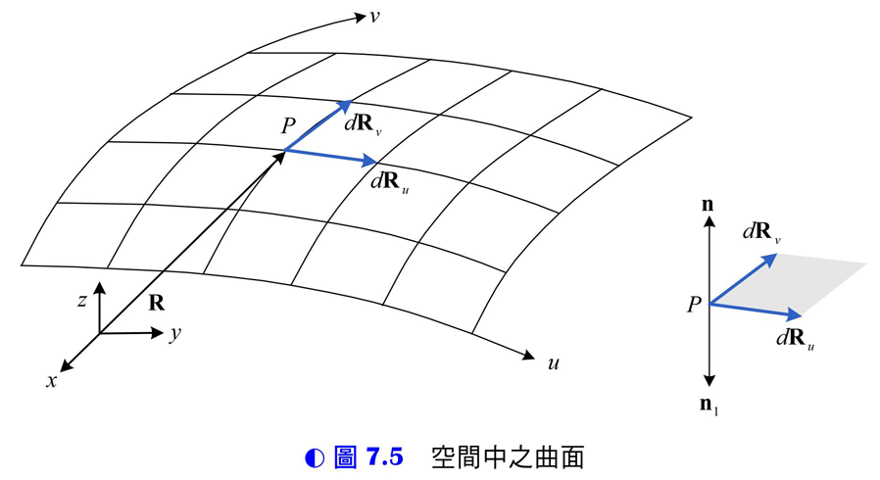
7.3 面積分
在計算面積分時應注意係採用何種座標系統來表達曲面S。現考慮以參數 來表達一個曲面S的位置向量，亦即以

Slide 19
7.3 面積分
而曲面S上之微小曲面 為
故F在曲面S之面積分為
其中
為S在 平面之投影。

Slide 20
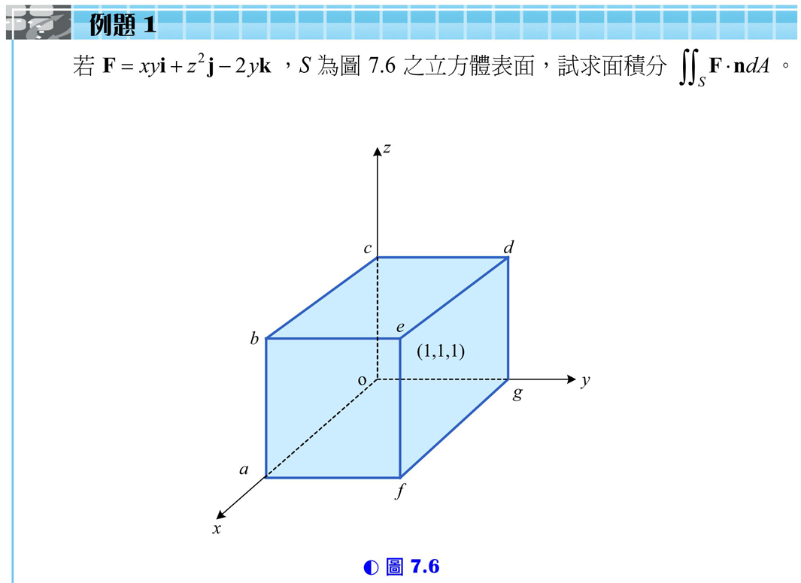
7.3 面積分

Slide 21
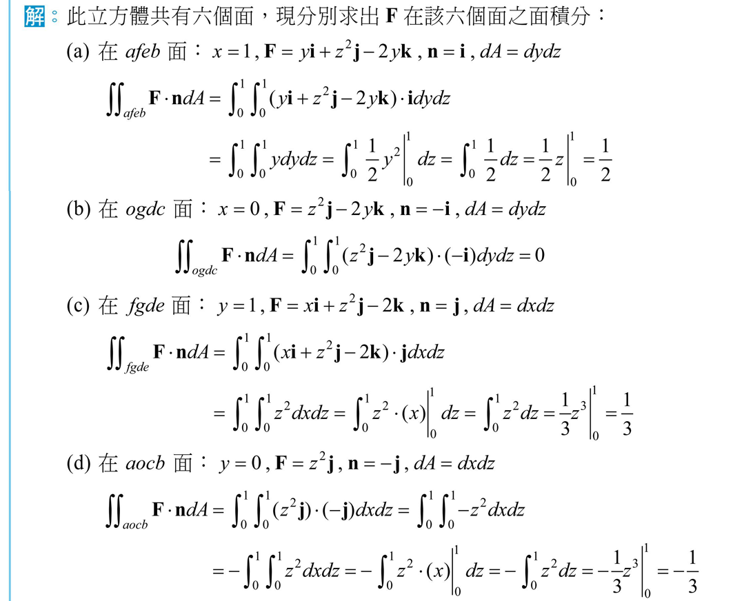
7.3 面積分

Slide 22
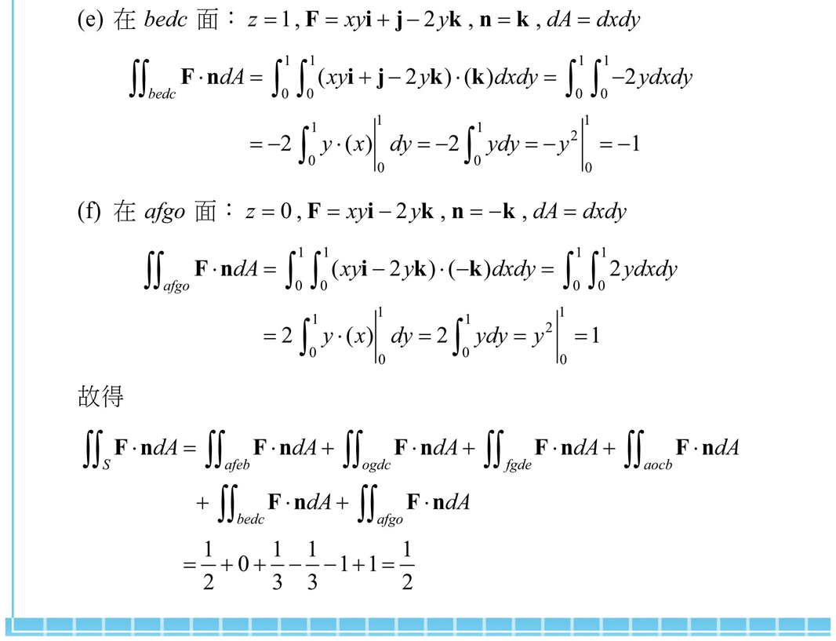
7.3 面積分

Slide 23
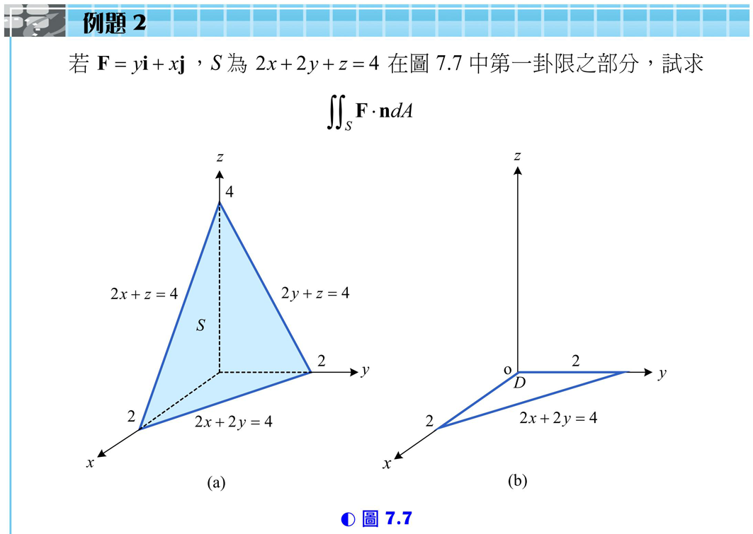
7.3 面積分

Slide 24
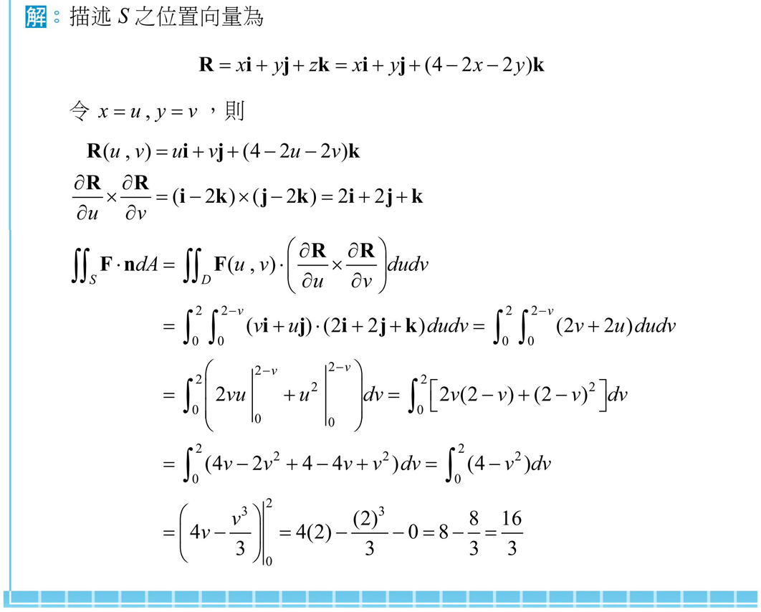
7.3 面積分

Slide 25
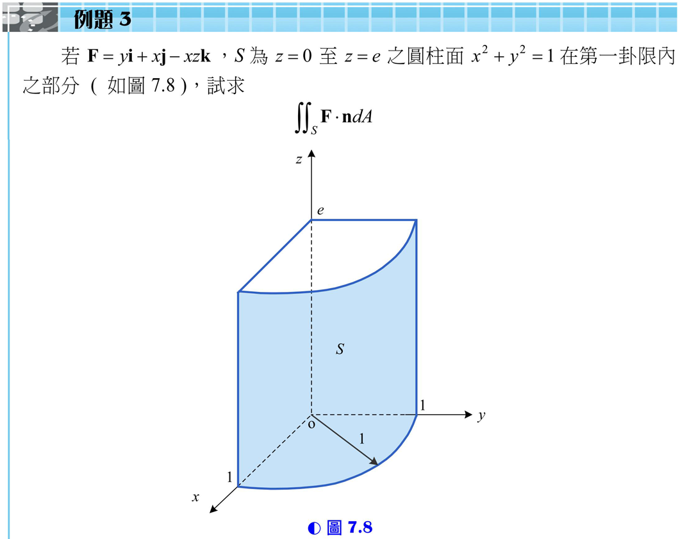
7.3 面積分

Slide 26
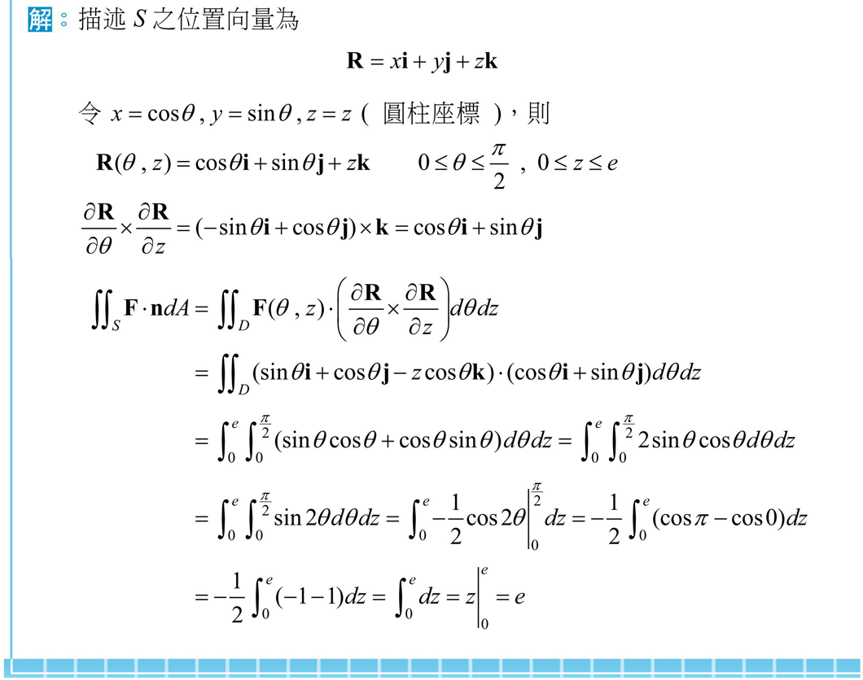
7.3 面積分

Slide 27
7.3 面積分
對於在一曲面S上之微小曲面 dA，若能將其投影到 xy 平面、xz 平面或 yz 平面，則對於某些面積分的計算將可獲得簡化。在圖7.9中將 dA 投影到 xy 平面，得
故F在曲面S之面積分為
同理，F在曲面S之面積分亦可由下二式計算

Slide 28
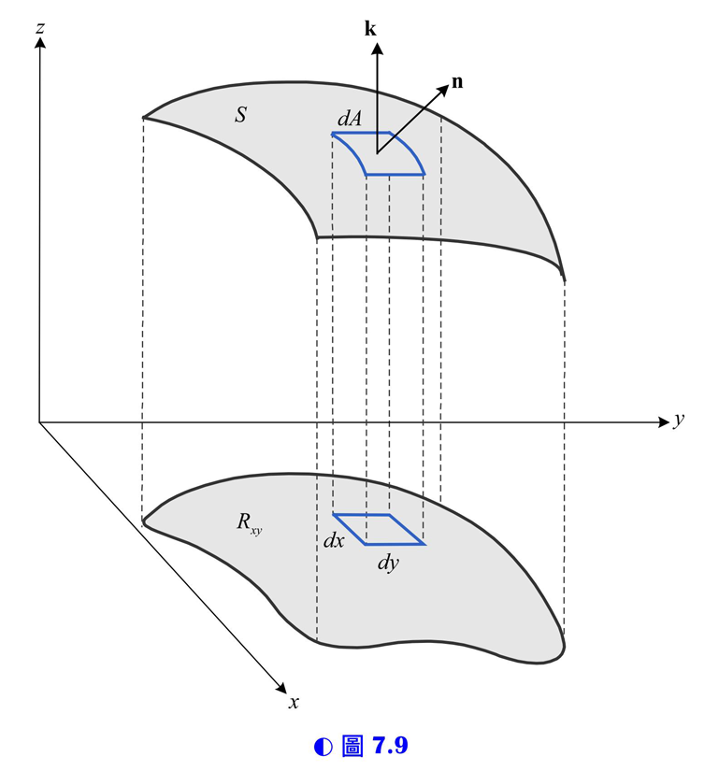
7.3 面積分

Slide 29
7.3 面積分
利用一純量函數 之梯度以計算 之等位面的單位法向量的作法以求出n，即以下列公式求出n
其中 為描述曲面S之方程式。

Slide 30
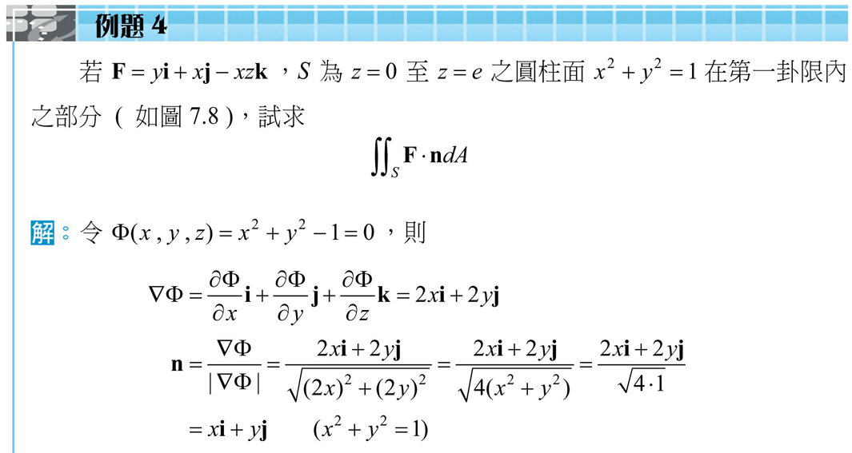
7.3 面積分

Slide 31
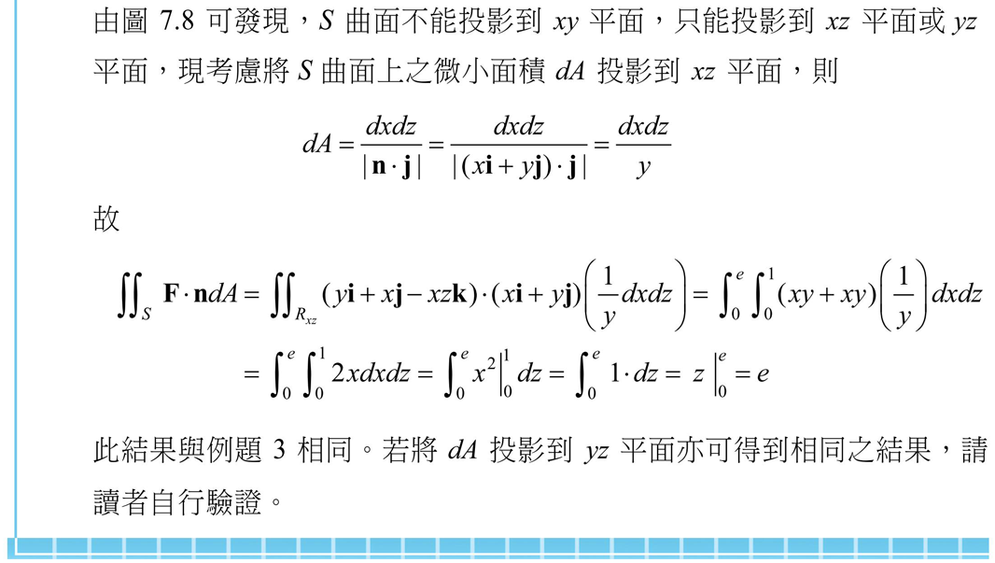
7.3 面積分

Slide 32
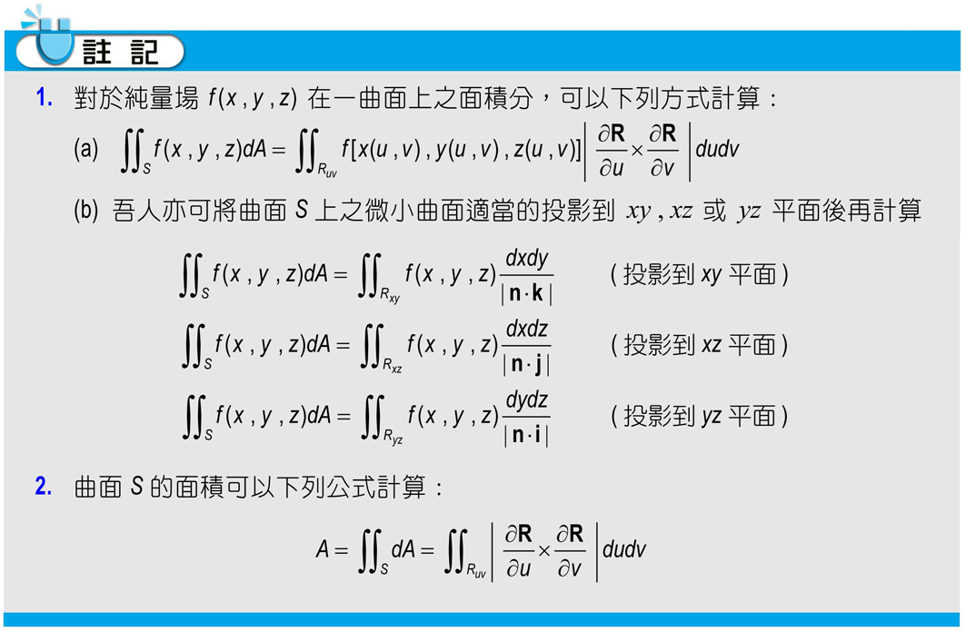
7.3 面積分

Slide 33
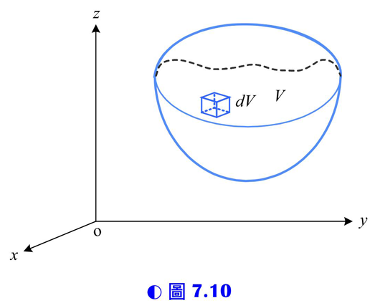
7.4 體積分
由空間中之封閉曲面所包圍，若已知在該體積內之物質的密度分佈為 ，則在 V 中佔有一微小體積 dV 之物質質量為
而體積 V 內之所有物質的總質量為

Slide 34
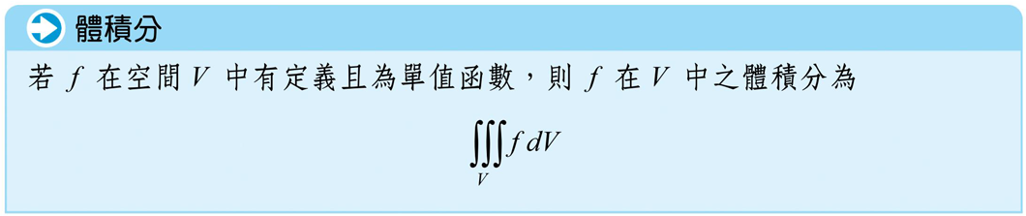
7.4 體積分
計算體積分時，應注意所採用之座標系統，現考慮以參數 來表達空間中某一區域之位置向量，亦即以

Slide 35
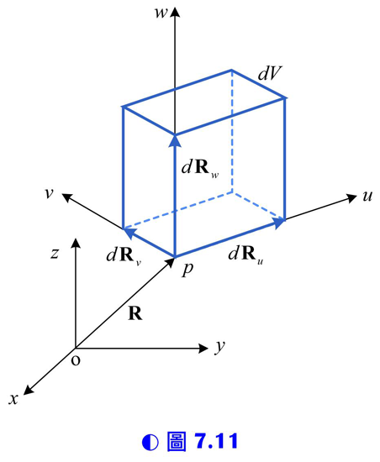
7.4 體積分
由 及 所形成之微小六面體之體積 dV 為
故 f 在 V 中之體積分可寫成

Slide 36
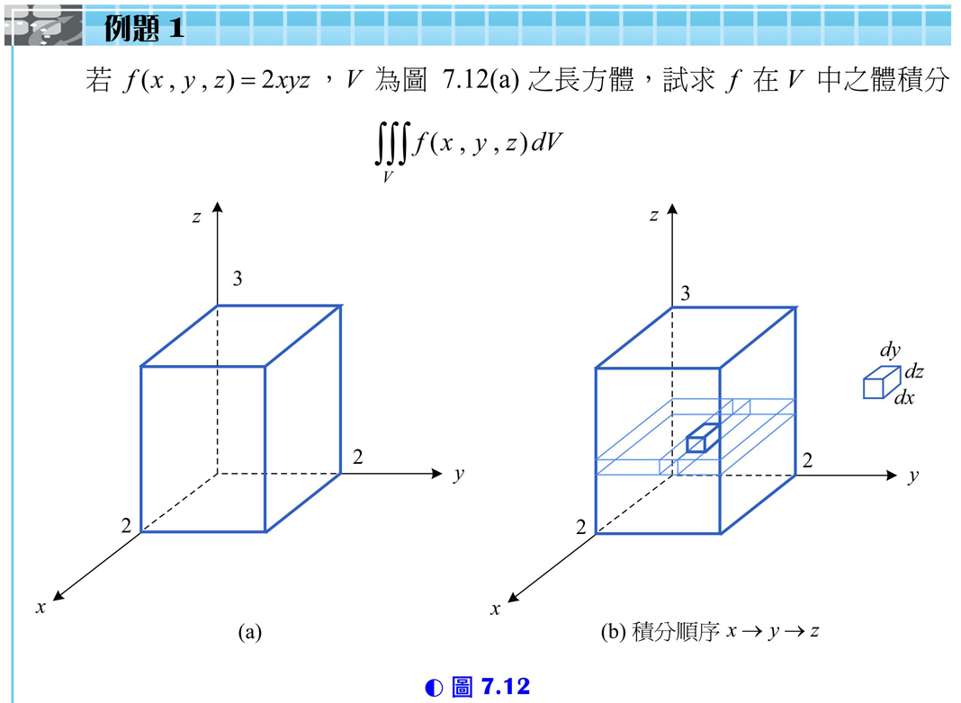
7.4 體積分

Slide 37
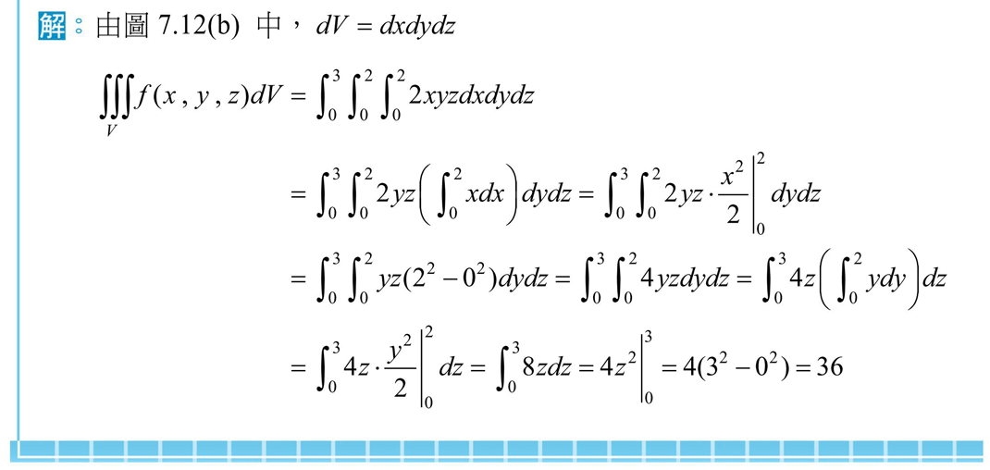
7.4 體積分

Slide 38
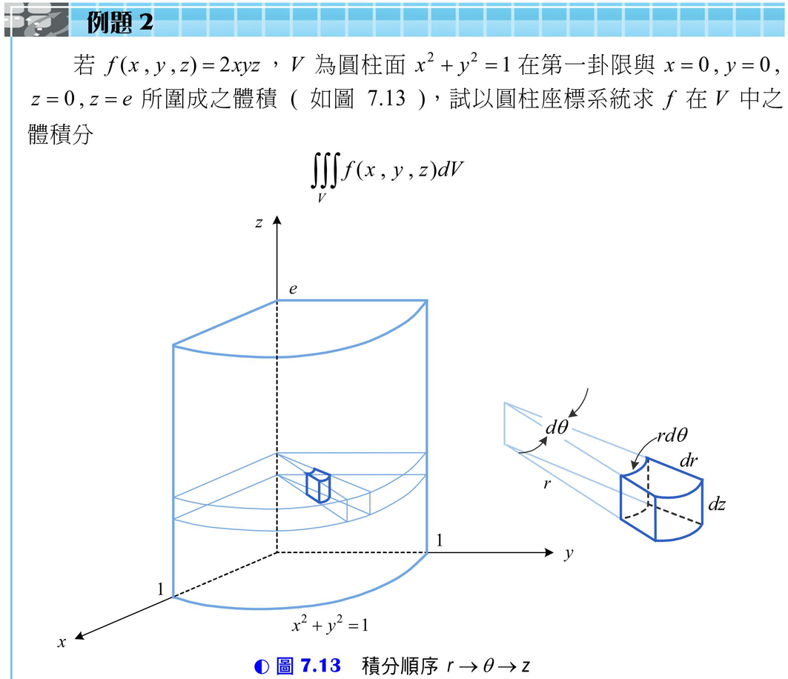
7.4 體積分

Slide 39
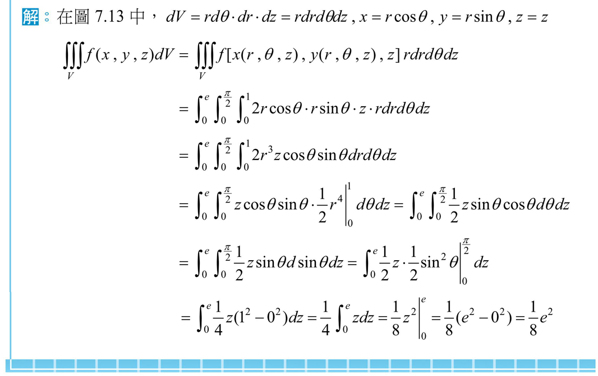
7.4 體積分

Slide 40
7.4 體積分
利用體積分計算空間中之體積
若 ，則可得一空間區域中之體積計算公式

Slide 41
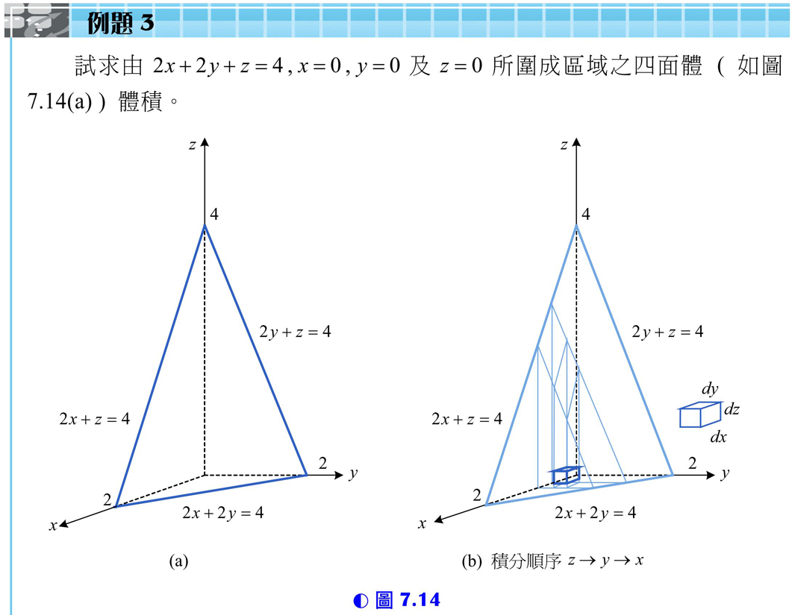
7.4 體積分

Slide 42
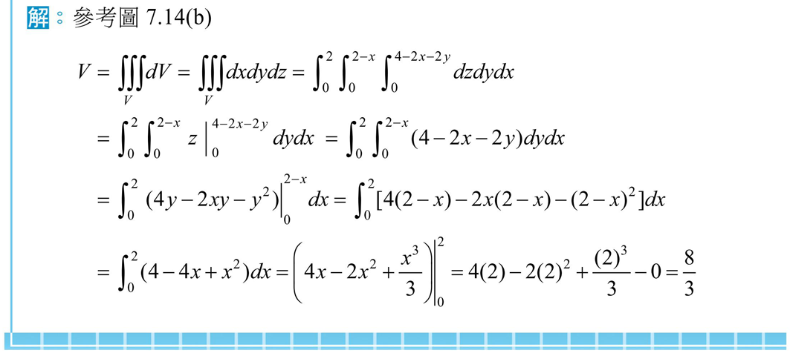
7.4 體積分

Slide 43
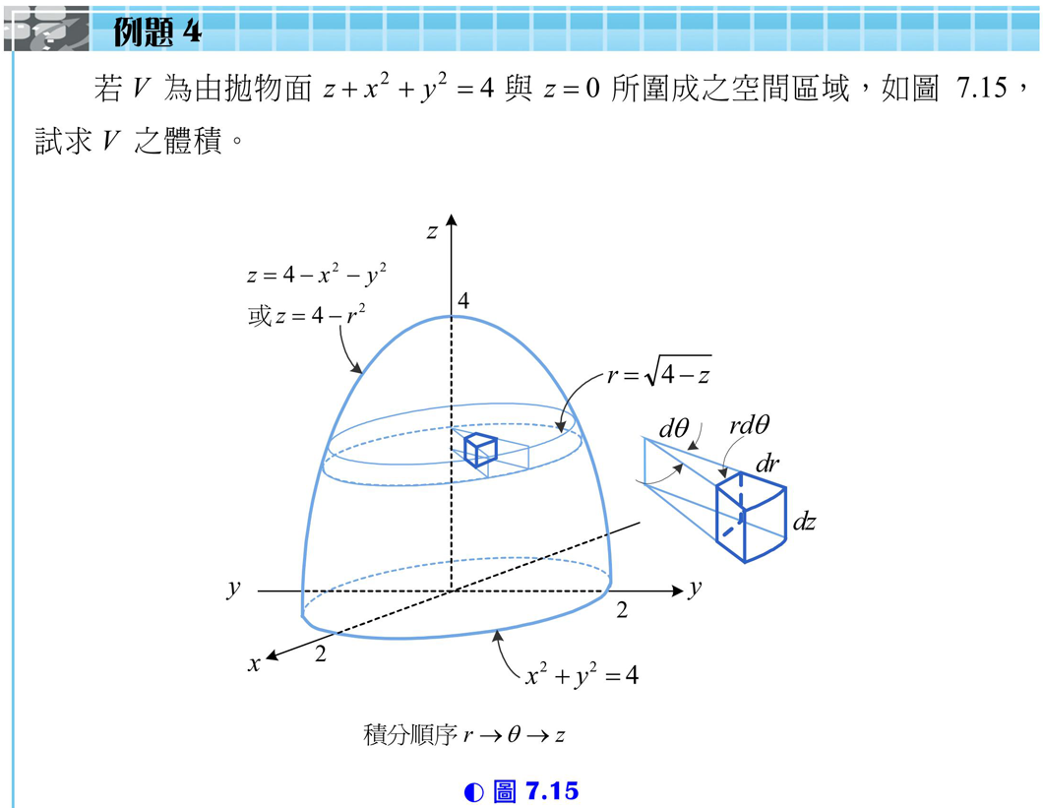
7.4 體積分

Slide 44
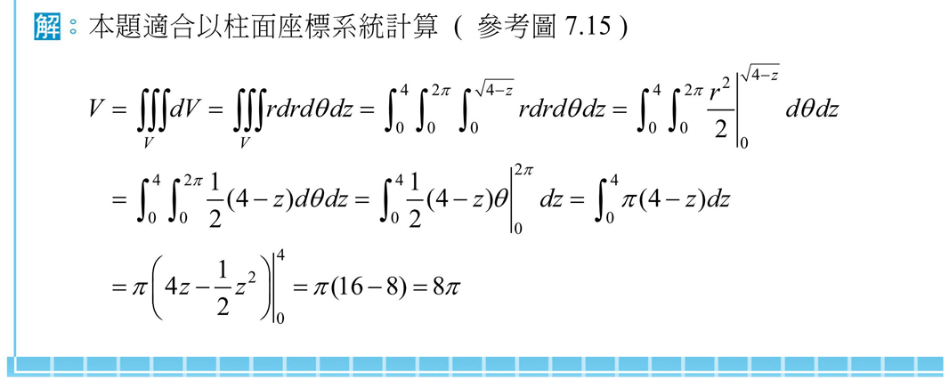
7.4 體積分

Slide 45
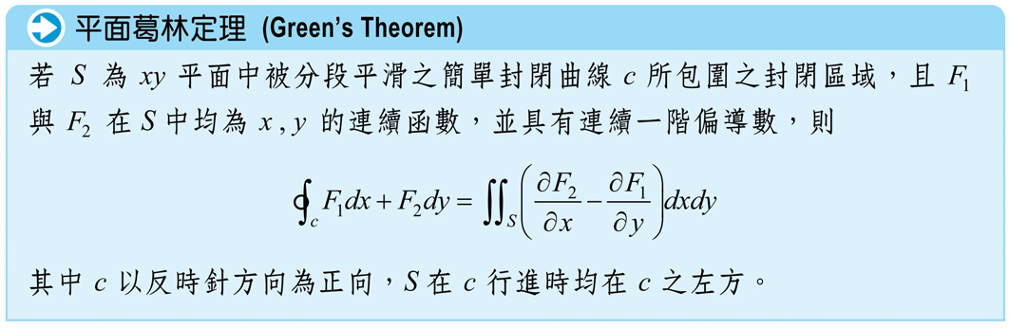
7.5 平面葛林定理

Slide 46
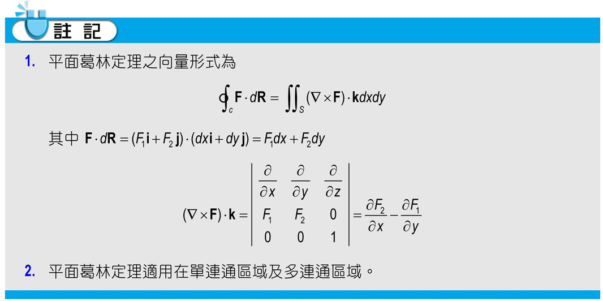
7.5 平面葛林定理

Slide 47
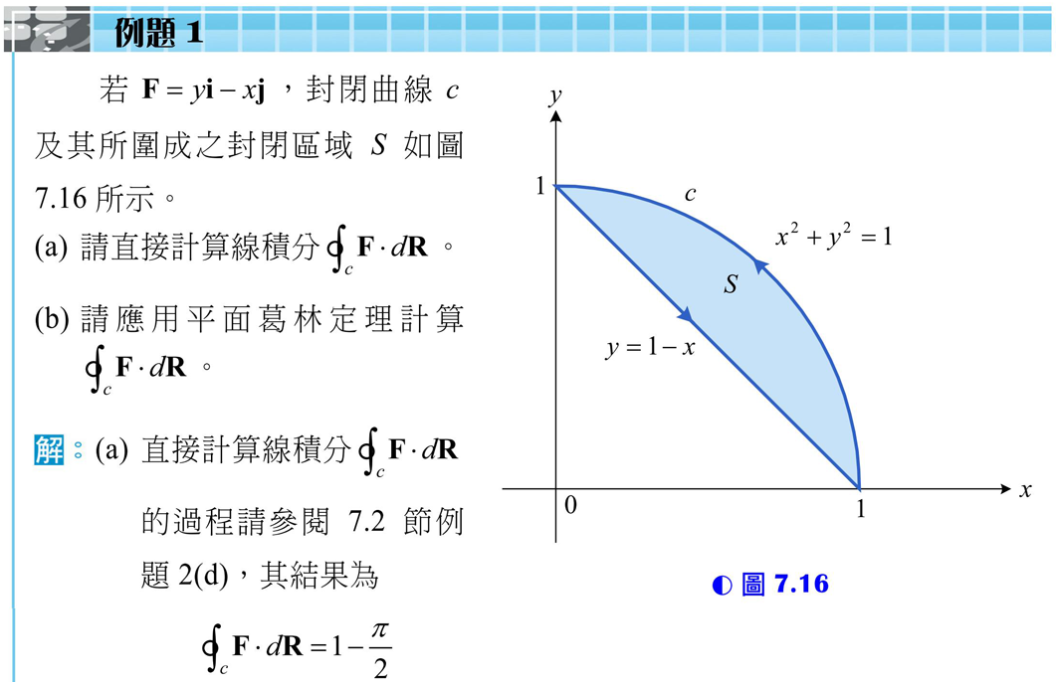
7.5 平面葛林定理

Slide 48
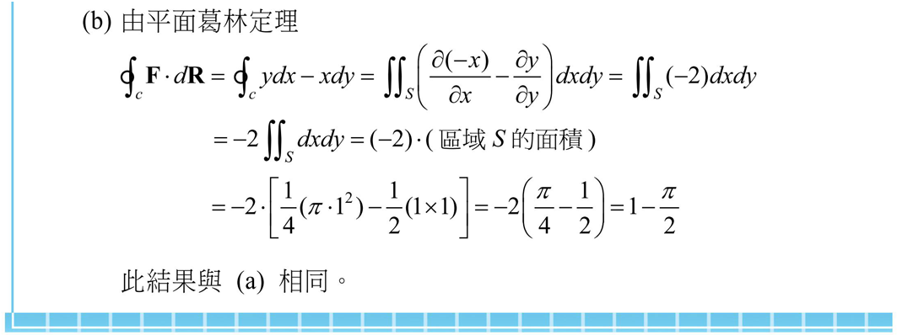
7.5 平面葛林定理

Slide 49
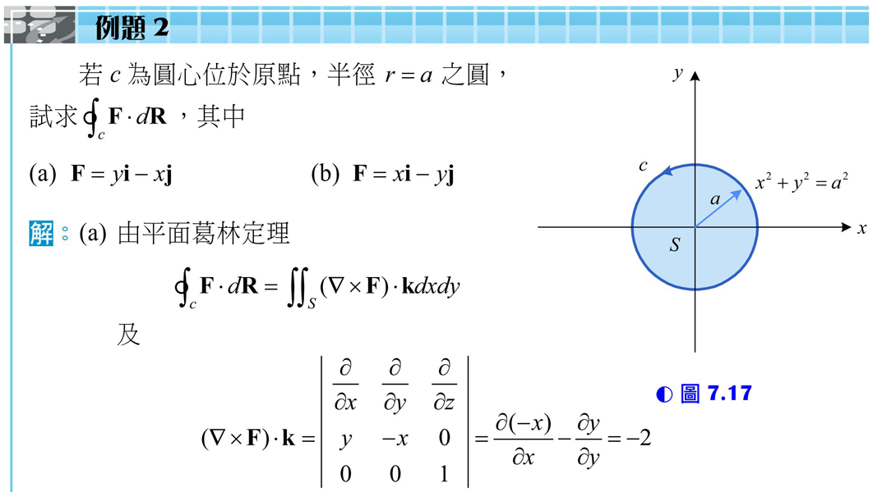
7.5 平面葛林定理

Slide 50
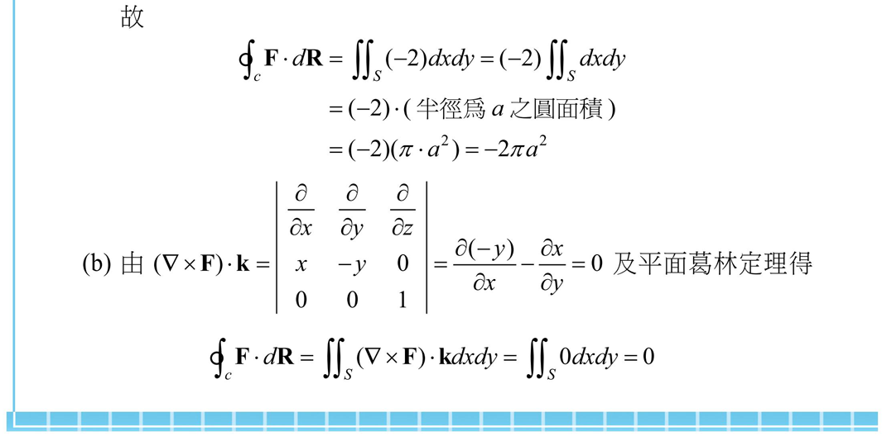
7.5 平面葛林定理

Slide 51
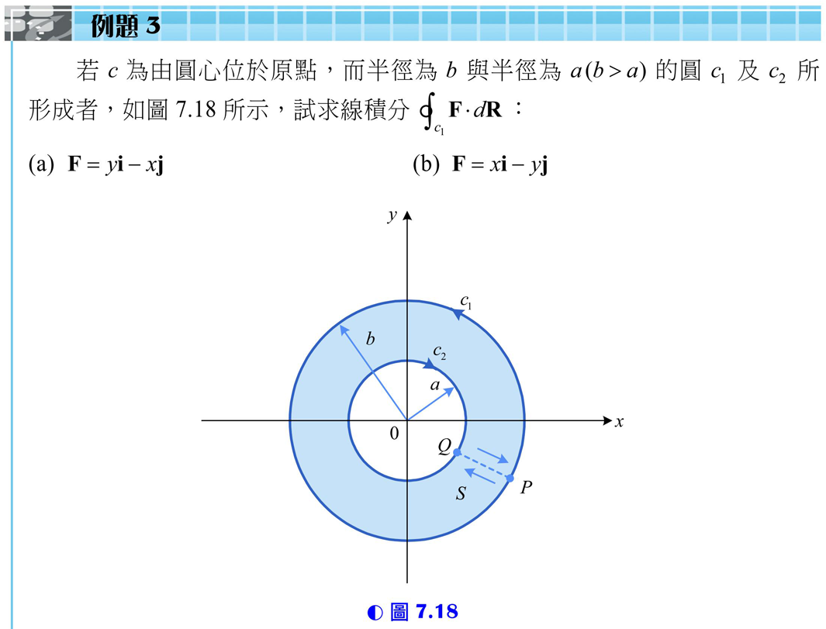
7.5 平面葛林定理

Slide 52
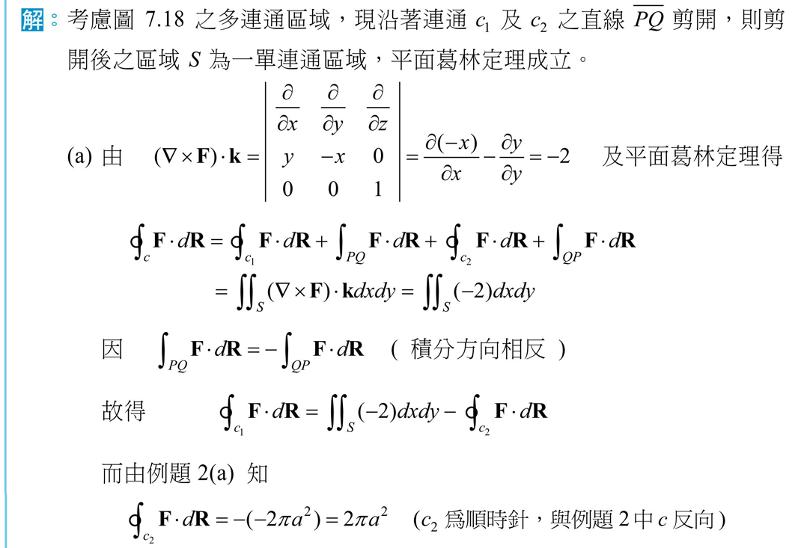
7.5 平面葛林定理

Slide 53
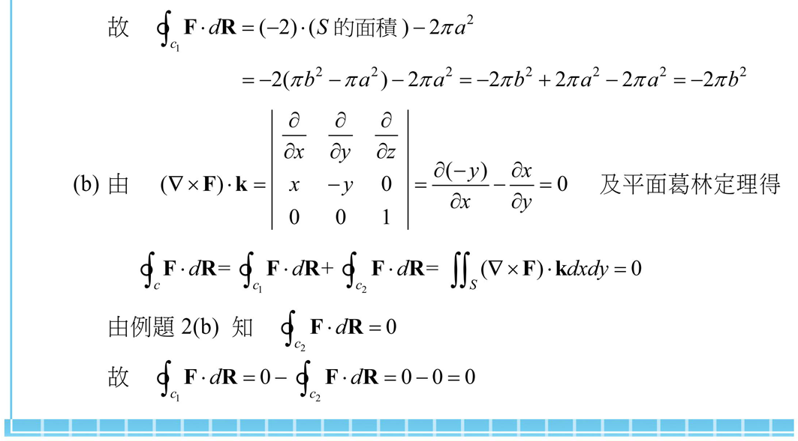
7.5 平面葛林定理

Slide 54
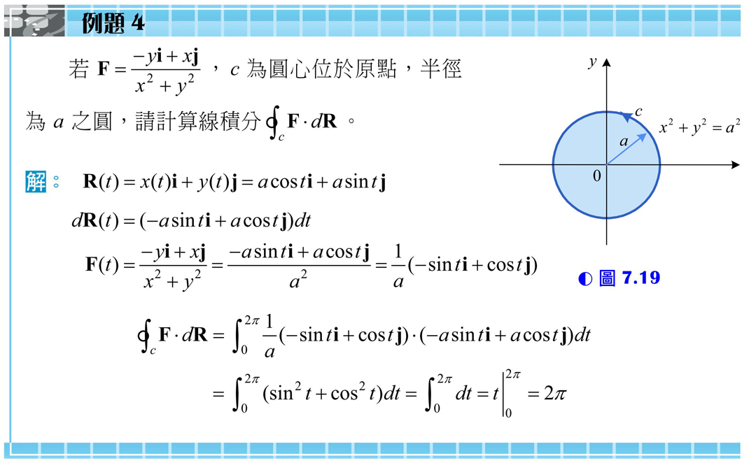
7.5 平面葛林定理

Slide 55
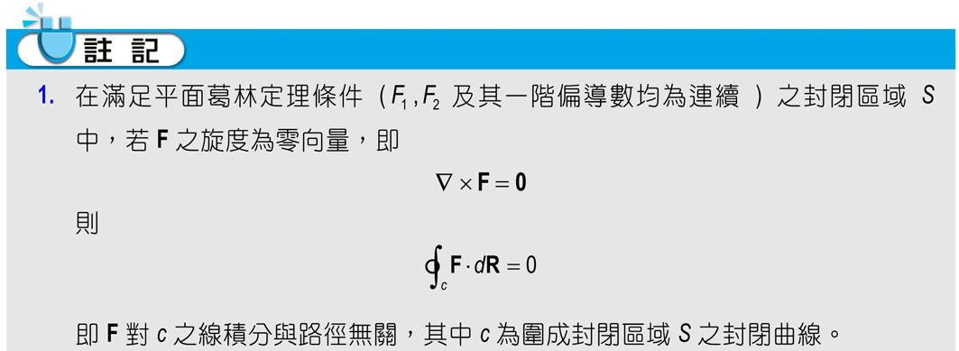
7.5 平面葛林定理

Slide 56
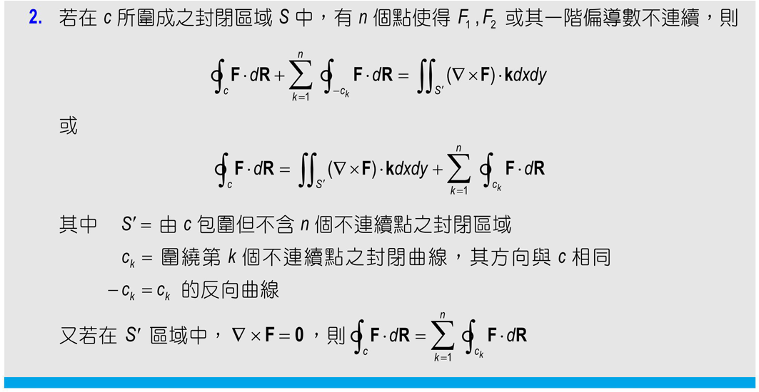
7.5 平面葛林定理

Slide 57
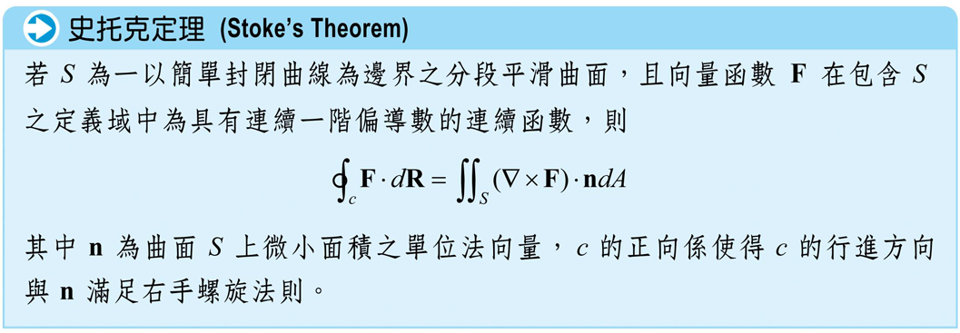
7.6 史托克定理

Slide 58
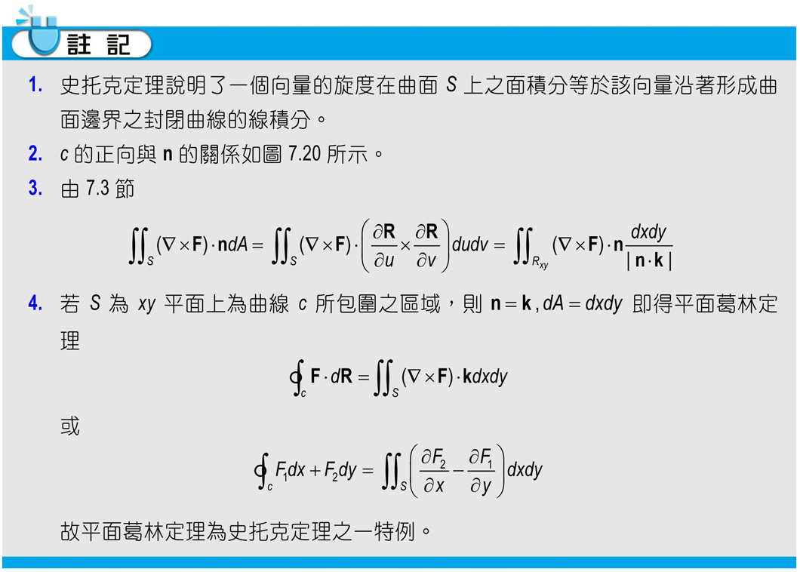
7.6 史托克定理

Slide 59
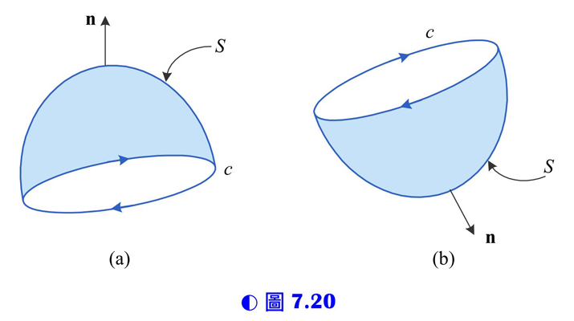
7.6 史托克定理

Slide 60

7.6 史托克定理

Slide 61

7.6 史托克定理

Slide 62

7.6 史托克定理

Slide 63

7.6 史托克定理

Slide 64

7.6 史托克定理

Slide 65

7.6 史托克定理

Slide 66

7.6 史托克定理

Slide 67

7.7 高斯散度定理

Slide 68

7.7 高斯散度定理

Slide 69

7.7 高斯散度定理

Slide 70

7.7 高斯散度定理

Slide 71

7.7 高斯散度定理

Slide 72

7.7 高斯散度定理

Slide 73

7.7 高斯散度定理

Slide 74

7.7 高斯散度定理

Slide 75

7.7 高斯散度定理

Slide 76


